Slide 1
РЕАЛИЗАЦИЯ ОБУЧЕНИЯ ЧЕРЕЗ ИССЛЕДОВАНИЕ: СОСТОЯНИЕ И ПЕРСПЕКТИВЫ
Ералиева Л.Т.
директор НИИ ФПМ им. Б.Атчабарова

Slide 2
Для создания постоянной, устойчивой научно-исследовательской студенческой среды в КазНМУ им. С.Асфендиярова разработана
Концепция развития НИРС на 2014-2016 гг
Деятельность НИРС в КазНМУ регулируется положением о научно-исследовательской работе студентов, утверждённым приказом ректора
№ 6485 от 07.11.2013 года

Slide 3
Индикаторы успешности реализации программы «Обучение через исследование»
Увеличение доли студентов в научной работе;
Увеличение доли обучающихся в магистратуре и докторантуре;
Увеличение доли победителей и участников конференций, олимпиад, конкурсов;
Увеличение доли публикаций студентов и молодых ученых;
Увеличение доли молодых ученых в научно-технических проектах.

Slide 4
Обучение через исследование
Самостоятельная работа студентов
Самостоятельная работа студента под руководством преподавателя
Научно-технические проекты
Студенческие научные кружки

Slide 5
Обучение через исследование
"Ярмарка Студенческих научных кружков - 2014"
Цель: знакомство студентов младших курсов с деятельностью студенческих научных обществ, функционирующих на кафедрах и привлечение к научной работе студенческого сообщества
Фестиваль студенческой науки-2014
Цель: приобщение и стимулирование студентов к науке, поиск талантливой и прогрессивной молодежи

Slide 6
Количество обучающихся, участвующих в научных кружках

Slide 7
Обучение через исследование
«Foresight Student Project»
2013-14 уч.год
Участники: 17 студентов
«Адаптация сельской молодежи в условиях мегаполиса»
2014-15 уч.год
Участники: 19 студентов

Slide 8
Обучение через исследование
Техника оформления НТП;
2. Техника обработки полученных данных научного исследования;
3. Организация, планирование и проведение научного исследования;
4. Написание статей по результату НИР;
5. Подготовка доклада и выступление на конференциях и т.п.
Получение теоретических знаний
Получение практических знаний
1.Проведение клинических лабораторных и инструменталь-ных исследований с лабора-торным оборудованием;
2. проведение экспериментальных исследований с животными;
3. забор биоматериала

Slide 9
Международный студенческий научный журнал «International Student’s Journal of Medicine»
Год выпуска: 2013 год
Язык выпуска: Английский
Выпущено: 5 выпуска
3 спец. выпуска
Международный номер:
ISSN 2409-6334
(ЮНЕСКО, Париж, Франция)
Сайт: http://isjm.kaznmu.kz
Редакц.состав: 12 студентов со 2-го по 5 курс.

Slide 10
Международная научно-практическая конференция студентов и молодых ученых
Круглый стол: «Современные подходы интеграции студенческой науки»
Участники: КазНМУ имени С.Д. Асфендиярова (Алматы); ЗКГМУ имени М. Оспанова (Актобе); Nazarbayev University, (Астана); ГМУ (Семей); КазНУ имени аль-Фараби (Алматы); КГМУ (Караганда); КазНТУ имени К. Сатпаева (Алматы); АО «МУА» (Астана); МКТУ имени Х.А. Яссави (Туркестан)
Ассоциация студенческих научных обществ медицинских ВУЗов Казахстана

Slide 11
КЛИНИКО-ЭКСПЕРИМЕНТАЛЬНАЯ ЛАБОРАТОРИЯ
НАУЧНАЯ КЛИНИКО-ДИАГНОСТИЧЕСКАЯ ЛАБОРАТОРИЯ
Студент
НАУЧНАЯ ЛАБОРАТОРИЯ «Центр Коллективного пользования»
КЛИНИКИ КАЗНМУ
ИНФОРМАЦИОННЫЕ РЕСУРСЫ (БИБЛИОТЕКА, КОМПЬЮТЕРНЫЕ КЛАССЫ, ДОСТУП К МИРОВЫМ ПУБЛИКАЦИЯМ)

Slide 12
Этические аспекты НИР
Методология НИР
Навыки публичных выступлений
Школа молодых ученых
Биостатистика
Работа с электронными базами данных

Slide 13
Количество победителей в конференциях

Slide 14
Инновационные научные школы КазНМУ
Студент
Школа диабета
Школа детской неврологии
Школа геронтологии и гериатрии
Школа молекулярно-генетических исследований в области медицины
Школа в области экологических и медико-профилактических технологий управления рисками здоровью населения

Slide 15
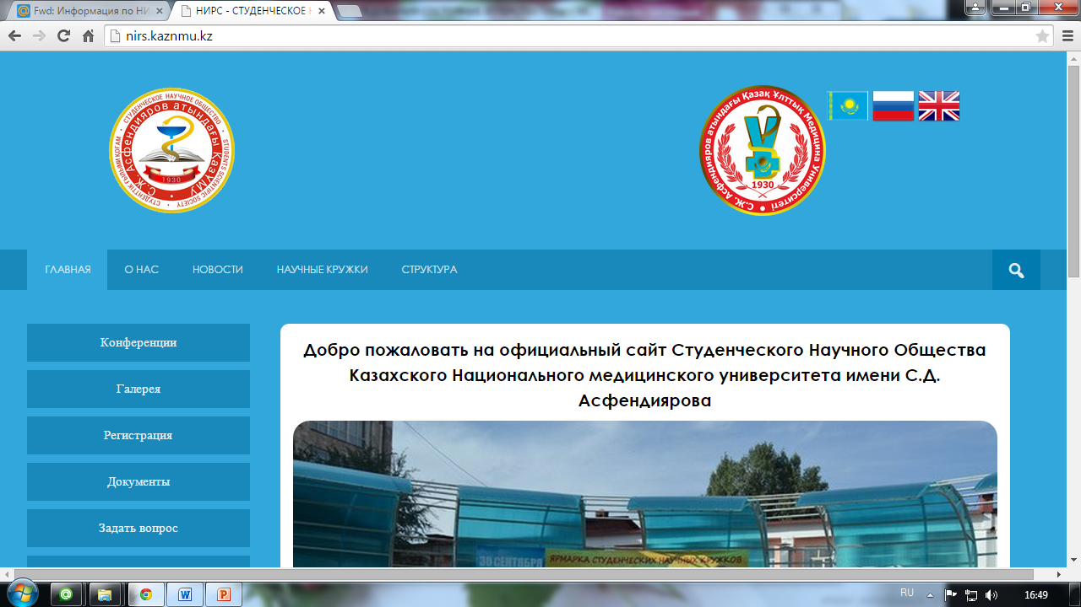
Официальный сайт Студенческого Научного Общества Казахского Национального медицинского университета имени С.Д. Асфендиярова

Slide 16
Проблемы и пути их решения
І. Популяризация науки в студенческой среде
Низкая доля обучающихся вовлеченных в НИР
?
ІІ. Активизация научно-исследовательской деятельности обучающихся
Низкое количество публикации
ІІІ. Стимулирование ППС

Slide 17
І. Популяризация науки в студенческой среде
Преемственность научной деятельности
5курс
4 курс 4 курс
3 курс 3 курс 3 курс 3 курс

Slide 18
ІІ. Активизация научно-исследовательской деятельности обучающихся
Включение тем НТП в НСК, СРС, СРСП
Портфолио обучающихся
Докторанты
7 публикации- 3 в журналах рекомендованных ККСОН МОН РК; 3 в сборниках конференции; 1 публикация в журнале с ненулевым импакт-фактором
Магистранты
3 публикации
Студенты
1 публикация

Slide 19
Научно-технические проекты
Студенческие научные кружки
Научные комитеты

Slide 20
ІІІ. Стимулирование обучающихся
Одобрение участия обучающихся на различных отечественных и зарубежных научных конференциях
Преимущества при выделении места в общежитии
Преимущества при поступлении в интернатуру

Slide 21
ІІІ. Стимулирование ППС
Показатели KPI для ППС: Руководство научно-исследовательской работой обучающегося
4.1. Доклады и публикации на международном уровне, научные руководители победителей международных конкурсов.
4.2. Доклады и публикации на республиканском уровне, научные руководители победителей республиканских конкурсов.

Slide 22
Перспективы
Создание виртуальных научных коллективов со студентами других вузов (технических, IT и др.) для решения конкретных задач и отработки идей;
Создание электронного портфолио студента с 1 курса и до конца учебы;
Выделение студенческого гранта на научную работу;
Проведение ежегодного Международного Форума Студентов-Медиков и Студенческих научных организаций
Преобразование научных кружков в научные группы по направлению кафедры, где преподаватель будет нести персональную отвественность за своих студентов

Slide 23
Планируемые мероприятия | Время проведения
Ярмарка студенческих научных кружков | 30 сентября 2015
Конкурс НИРС | І тур: 25 ноября – 5 декабря ІІ тур: 7 декабря – 21 декабря
Научно-практическая конференция «Студенческая наука - инновационный мост в будущее» в рамках Дней Университета 2015 | 2 декабря
Фестиваль студенческой науки | 7 декабря 2015
ІІІ международная конференция студентов и молодых ученых | 25-26 апреля 2015
Школа молодых ученых | Сентябрь- май

Slide 24
Поддержка молодых ученых - инвестиции в будущее

Slide 25
БЛАГОДАРЮ ЗА ВНИМАНИЕ!
www.kaznmu.kz

